Slide 1
2024/09/25 進捗共有
【共有事項】
・トライ用アプリの開発状況
・スケジュール通り、9/30（月）にアプリ展開できる見込み
【相談事項】
・下期活動の検討
・下期ゴールなどの確認

Slide 2
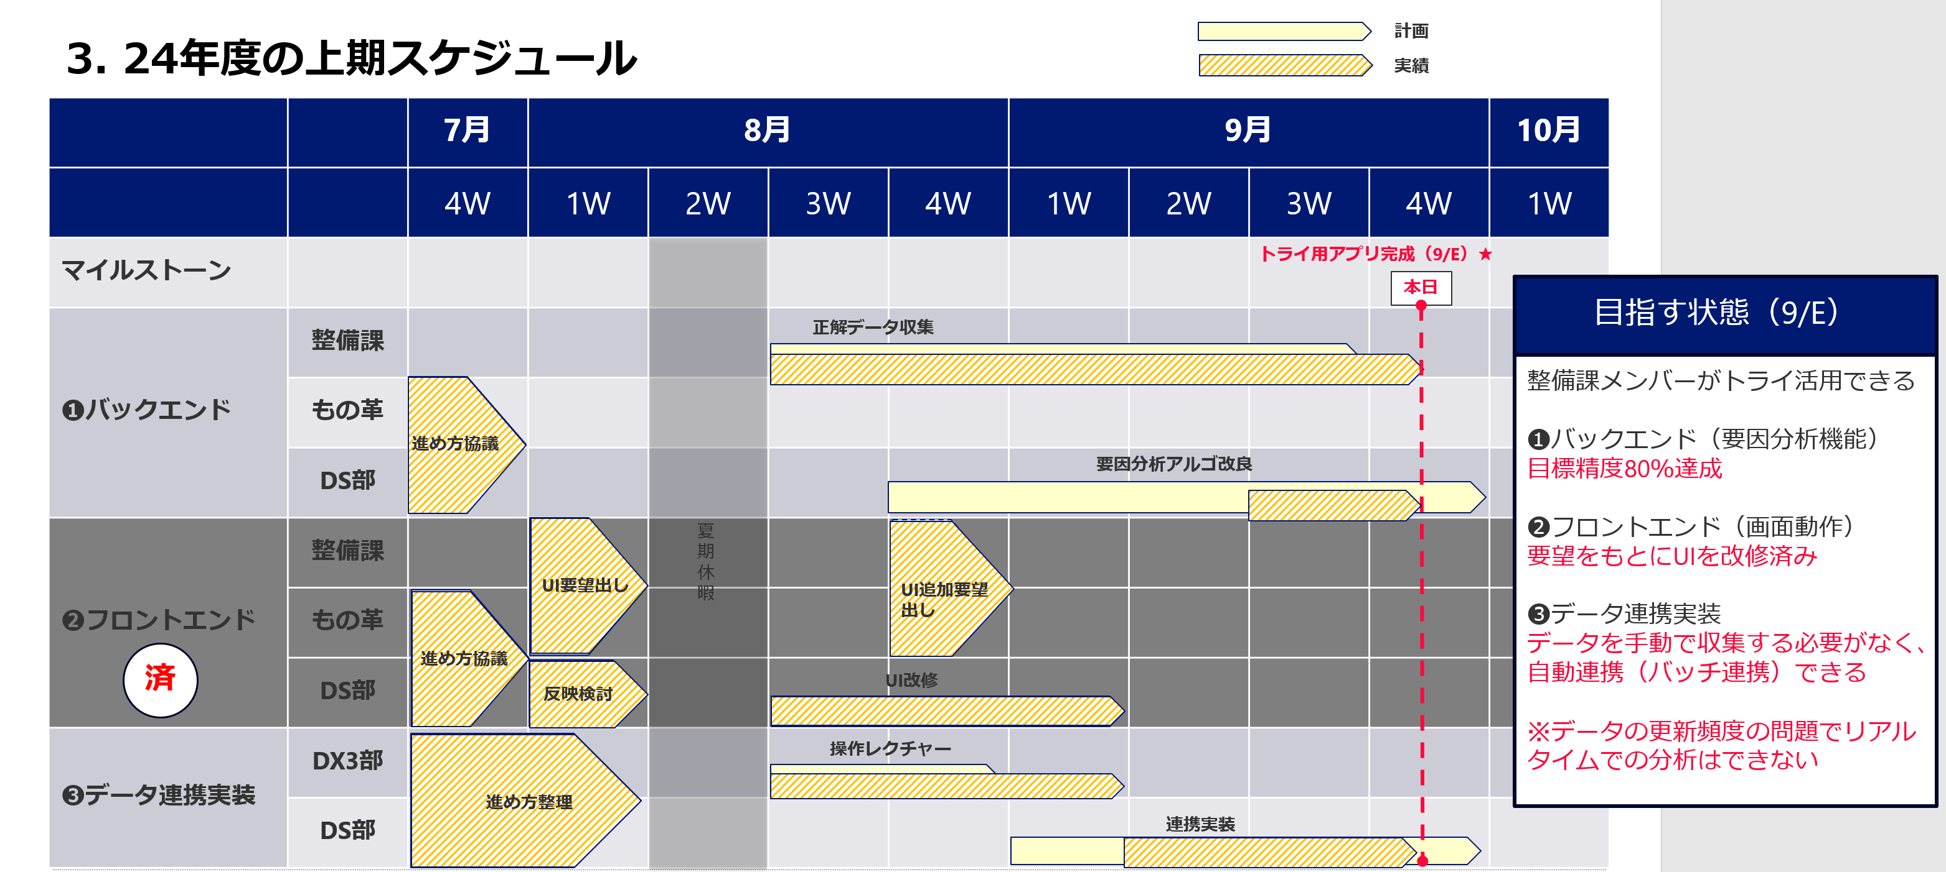
トライ用アプリの開発状況
❶バックエンド
・集欠4件発生？
・9/6以降、データ取得できない問題発生中？
→ 次ページで詳細報告
❷フロントエンド
・済
❸データ連携
・Active以外データ連携完了
・Activeについて。間違ったテーブルを申請してました。9/16に再申請。権限許可待ち
間に合わなけれな事前に10月分まで手動で入れて置くことで対処する予定
トライ用アプリについて
・環境構築、動作確認完了（トライ用PCで問題無く動作することを確認）→ 実行に最低3分程度～
Todo
・精度検証
・実行時間の短縮
・T157へ適用できるようコード改修中
・マニュアル作成
スケジュール通り、9/30（月）にアプリ展開できる見込み

Slide 3
集欠
発生日 | 状況
 | 品番情報を頂きたい、この場で検証できます
 | 9/6データ取得できない
 | 9/6データ取得できない

Slide 4
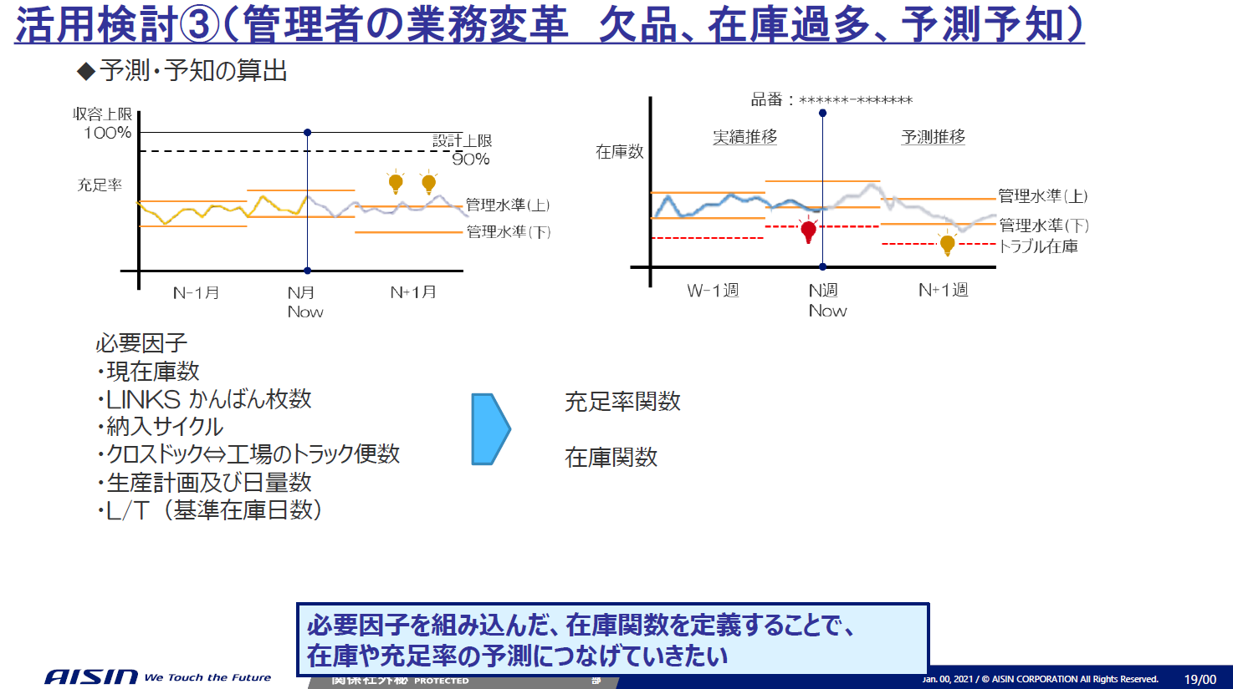
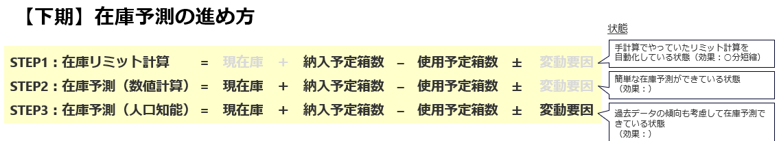
想定工数
下期活動の検討
 |  | 24年度 |  |  |  |  |  |  | 25年度
 |  | 9月 | 10月 | 11月 | 12月 | 1月 | 2月 | 3月 | 4月 | 5月 | 6月 | 7月 | 8月 | 9月 | 10月
要因分析 | 整備課さん （現テーマ）
 | 工務さん （設計値側）
予測 | 在庫リミット計算
 | 在庫予測 （シミュ）
 | 在庫予測 （シミュ×人口知能）
T447号口
続行判断する
【確認事項】
Q.下期終了時点のゴール？
Q. どのようなアプリを展開するのか？（トライ or 本番？）
Q. 分析 or 予測？
・何の分析？
・集欠？集欠以外？設計値？
・分析のレベル感、精度
・予測のレベル感、精度
２ヶ月～
2ヶ月～
3か月～
トライ用
アプリ開発
トライ評価/アプリ改修
本運用に向けた要件定義
本システム開発
2ヶ月～
2ヶ月～
2ヶ月～
要件定義、技術開発、トライ用アプリ開発
トライ評価/アプリ改修
本運用に向けた要件定義
本システム開発
2ヶ月～
２ヶ月~
2ヶ月～
2ヶ月～
2ヶ月～
要件定義
技術開発/トライアプリ開発
トライ評価/アプリ改修
本運用に向けた要件定義
本システム顔発
2ヶ月～
3か月~
2ヶ月～
2ヶ月～
2ヶ月～
要件定義
技術開発
トライ用アプリ開発
本運用に向けた
要件定義
本システム顔発

Slide 5
トライと本番について
 | トライ | 本番
バックエンド | 同じもの
フロントエンド（画面） | シンプル
システム
適用先 | トライ工場のみ | 対象工場

Slide 6
アプリについて

Slide 8
素材
計画
3. 24年度の上期スケジュール
実績
 |  | 7月 | 8月 |  |  |  | 9月 |  |  |  | 10月
 |  | 4W | 1W | 2W | 3W | 4W | 1W | 2W | 3W | 4W | 1W
マイルストーン
❶バックエンド | 整備課
 | もの革
 | DS部
❷フロントエンド | 整備課
 | もの革
 | DS部
❸データ連携実装 | DX3部
 | DS部
トライ用アプリ完成（9/E）★
本日
目指す状態（9/E）
整備課メンバーがトライ活用できる
❶バックエンド（要因分析機能）
目標精度80％達成
❷フロントエンド（画面動作）
要望をもとにUIを改修済み
❸データ連携実装
データを手動で収集する必要がなく、
自動連携（バッチ連携）できる
※データの更新頻度の問題でリアルタイムでの分析はできない
正解データ収集
進め方協議
要因分析アルゴ改良
夏
期
休
暇
UI要望出し
UI追加要望
出し
進め方協議
済
反映検討
UI改修
操作レクチャー
進め方整理
連携実装

